Slide 1
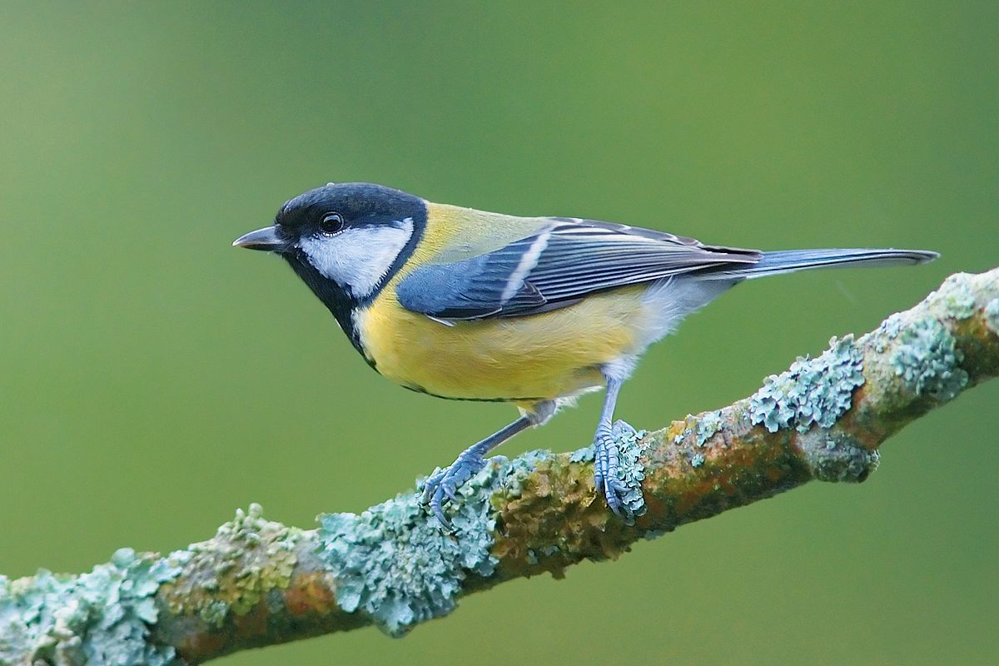


Projet nichoir à mésanges
Sommaire
Présentation du projet
Avancement
Fonctionnalités particulières
Autonomie
Conclusion
Stagiaire : Yann LEGUEREAU
Maitre de stage : Julien COURTECUISSE
Mardi 29 Juin 2021
1

Slide 2
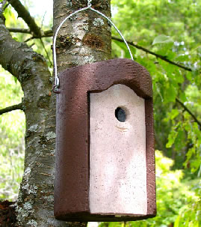
Présentation du projet
Système électronique et mécanique permettant de :
Capturer des mésanges
Effectuer un traçage des entrées/sorties, de la température et de l’identité des oiseaux
Mardi 29 Juin 2021
Réunion d’avancement projet nichoir à mésanges
2

Slide 3
Technologies utilisées
Fonction à réaliser | Technologies utilisées
Traçage de données et gestion des capteurs | Carte de développement type Arduino avec slot microSD
Traçage du temps | Horloge RTC
Détection d’entrées/sorties de mésanges | Capteurs infrarouges
Détection d’individus particulier | Module et puces RFiD
Traçage de la température | Capteur de temperature à résistance
Capturer les mésanges | Servo moteur
Fonctionner en autonomie | Panneau solaire
Se fixer sur le nichoir | Chevilles et vis
Mardi 29 Juin 2021
Réunion d’avancement projet nichoir à mésanges
3
Notes:
Regrouper les technologies et les fonctionnalités par correspondance, schéma géographique des composants

Slide 4
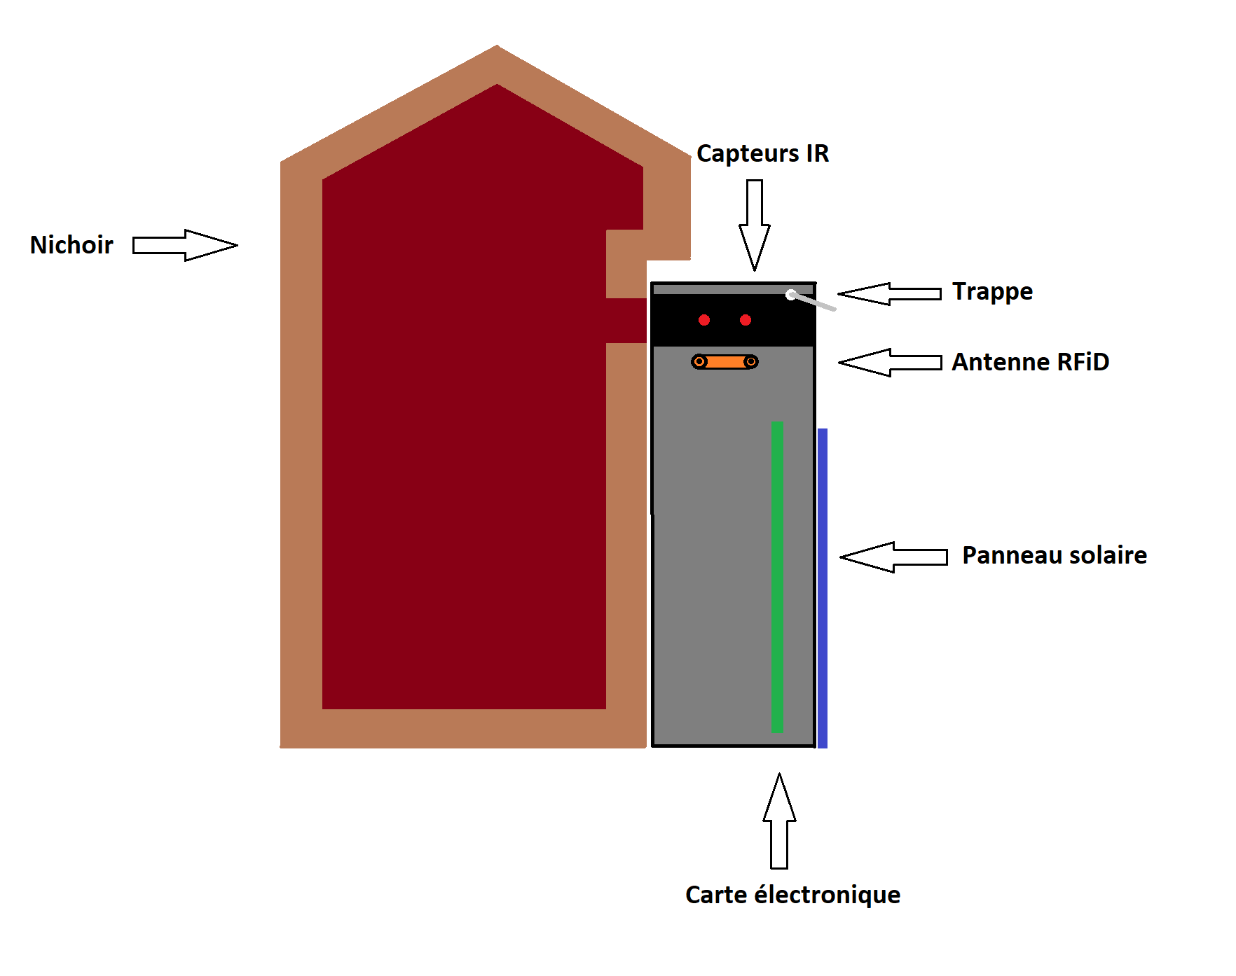
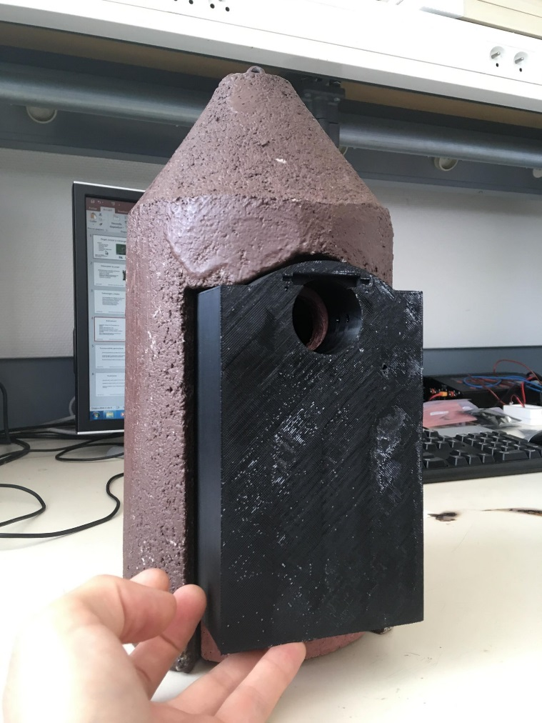
Schéma du système
Mardi 29 Juin 2021
Réunion d’avancement projet nichoir à mésanges
4
Notes:
Expliquer où le travail a été repris, où il est actuellement et où j’aimerai qu’il arrive

Slide 5
Avancement
Etat du projet au début du stage
- Programme commencé avec boucles et fonctions principales
- Pas d’intégration des composants
- Pas de cablage
- Prototype de boitier conçu
Etat du projet actuellement
- Programme fini à quelques paramètres prêts
- Intégration des composants
- Cablage en cours
- Prototype de boitier imprimé
Etat du projet désiré à la fin du stage
- Prototype complet fonctionnel
- Fabrication d’un nouveau boitier si possible
Début Juin
Début Juillet
Fin Juillet
Mardi 29 Juin 2021
Réunion d’avancement projet nichoir à mésanges
5
Notes:
Expliquer où le travail a été repris, où il est actuellement et où j’aimerai qu’il arrive

Slide 6
Fonctionnalités particulières
Modes de capture
Fonctionnement de la trappe
Mode de capture | Fonctionnement
Mode 1 | Aucune captures
Mode 2 | Capture Systématique
Mode 3 | Capture d’individus ayant un tag RFiD particulier
Mode 4 | Capture d’oiseaux sans tag RFiD
Fermeture
délais ouverture
Ouverture, fermeture bloquée
délais fermeture
Refermeture possible
Mardi 29 Juin 2021
Réunion d’avancement projet nichoir à mésanges
6
Notes:
Parler des paramètres et des modes économie d’énergie, mettre quelques lignes de données en exemple

Slide 7
Fonctionnalités particulières
Gestion des paramètres
Facilité pour l’utilisateur à travers un fichier texte sur la carte microSD
Paramètres d’activation de composants | Description
opt_IR_1 / opt_IR_2 | Activation des capteurs IR
opt_temp_prec | Traçage de la temperature
opt_servo | Activation du servomoteur
opt_rfid | Activation module RFiD
mode_day_only | Contrôle le mode économie d’énergie
capture_mode (de 1 à 4) | Contrôle les modes de capture
Paramètres temporels | Description
Start_time | Temps de démarage en mode éco
Stop_time | Temps d’arrêt en mode éco
Delay_loop | Temps entre itération du code
Delay_tag_save | Temps de lecture d’un tag RFiD
Security_time_closing | Temps minimal d’ouverture
Security_time_opening | Délais d’ouverture de sécurité
Mardi 29 Juin 2021
Réunion d’avancement projet nichoir à mésanges
7
Notes:
Parler des paramètres et des modes économie d’énergie, mettre quelques lignes de données en exemple

Slide 8
Fonctionnalités particulières
Gestion des paramètres
Ecriture des données
Tags RFiD à capturer en mode de capture 3
Écriture des données sur un fichier texte différent pour chaque jour
Paramètres tags à capturer | Description
Tag_1 à tag_5 | Tag à capture de forme “01101728E6”
Mode économie d’énergie
Activation gérée dans les paramètres
Désactive tout les composants sauf la carte et l’horloge sur une plage horaire définie dans les paramètres
Mardi 29 Juin 2021
Réunion d’avancement projet nichoir à mésanges
8
Notes:
Parler des paramètres et des modes économie d’énergie, mettre quelques lignes de données en exemple

Slide 9
Autonomie théorique
 | Mode éco désactivé | Mode éco activé (22h-6h)
Utilisation solaire (batterie chargée au max et pas de soleil) | 36 heures | 2 jours
Utilisation power bank (10 Ah) | 10 jours | 11 jours
Mardi 29 Juin 2021
Réunion d’avancement projet nichoir à mésanges
9

Slide 10
Conclusion
Fonctionnalités principales :
Gestion des paramètres facilité (activation de composants, délais et tags à capturer)
Mode économie d’énergie
Modes de capture spécifiques
Ecriture des données sur microSD
A faire prochainement :
- Intégrer les remarques des utilisateurs
- Finir le câblage du circuit électrique
- Intégrer le circuit au prototype de boitier
Mardi 29 Juin 2021
Réunion d’avancement projet nichoir à mésanges
10

